Slide 1




Разработка интеллектуальной системы поддержки принятия управленческих решений в здравоохранении
Инициативная разработка

Slide 2







Основной стейкхолдер |  | Аналитическая часть: систематизация и сравнение показателей Общая смертность в разрезе различных причин + фоновые показатели (возраст, средняя продолжительность жизни, структура населения) Добавить эконометрические модели (корреляционные зависимости) Визуализация Муниципальные образования-лидеры и аутсайдеры в регионе Система триггеров
 | Главные врачи медицинских организаций | Достижение целевых показателей “Майских” указов Президента РФ, инфографика о состоянии системы здравоохранения
 | Представители органов исполнительной власти, ответственные за принятие решений в сфере здравоохранения
 | Представители фармацевтических организаций и производителей медицинской техники и оборудования | Актуальная информация о заболеваемости в регионе
 | Работники НИИ, ППС и студенты вузов | Доступная инфографика о состоянии системы здравоохранения в регионе
 | Жители регионов | Информация о медицинских организациях, аптеках (в том числе о наличии лекарств), магазинах медицинской техники, донорстве

Slide 3





Проблема
02
Пользователь хочет проводить мониторинг целевых показателей, но не может, потому что:
интересующие данные находятся в разных базах данных, часто ненаглядны
статистические данные предоставляются с временным лагом
Решение
Интерактивная система (нейросеть), наглядно отражающая зависимости показателей по здравоохранению от изменения показателей социально-экономического развития в виде дашборда и интерактивной тепловой карты региона с фильтрами показателей
Для решения проблемы временного лага планируется создание прогнозных моделей
01

Slide 4
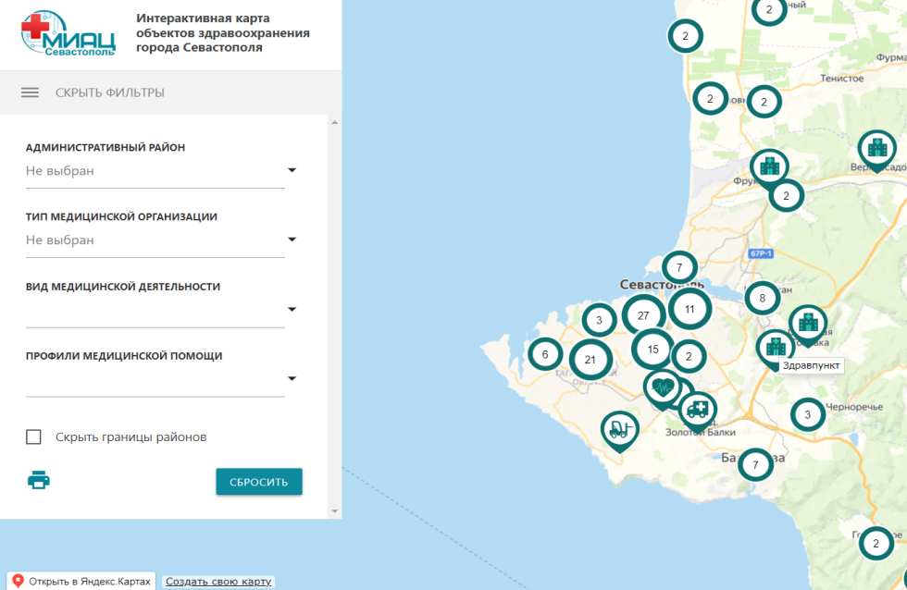
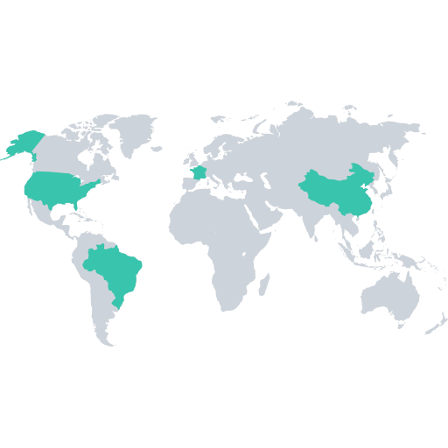
Как решают проблему сейчас?
Наши преимущества:
проект будет объединять ведомственные показатели и показатели социально-экономического развития, давать наглядную визуализацию и возможность строить прогноз
масштабируемость проекта (постепенное добавление всех субъектов Российской Федерации)
01
МИАЦ РО
02
ПО БАРС

Slide 5

Демонстрационная версия

Slide 6

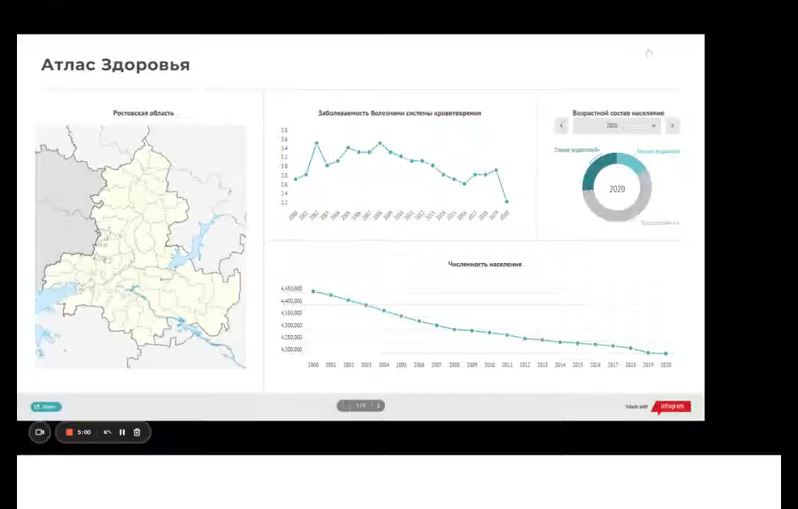
Текущие результаты

Slide 7


Бизнес-модель
ЦЕЛЕВАЯ АУДИТОРИЯ
Основной
стейкхолдер
Минэкономразвития РО
Фармацевтические компании
Производители медтехники
Работники НИИ, вузов, студенты
Жители региона
Свободный доступ к интерфейсу с ограниченным функционалом
Полный доступ
Предоставление доступа к ограниченной версии
От 1,5 млн. рублей в зависимости от функционала
От 30 тыс. рублей/год в зависимости от срока доступа и количества подключений
Или 3000 руб./месяц
Бесплатный доступ

Slide 8





Запрос на финансирование
Себестоимость проекта
приобретение оборудования, ПО, виртуальных мощностей, аренда серверов, покупка домена
700 тыс. рублей
фонд оплаты труда (с учетом страховых взносов и налогов)
600 тыс. рублей
разработка цифровой платформы
500 тыс. рублей
накладные расходы организации (10% от суммы контракта)
ИТОГО 2 млн. рублей
200 тыс. рублей

Slide 9
Риски
Название | Уровень (низкий, средний, высокий) | Тип риска (внутренний, внешний) | Действия по предотвращению
Отказ основного стейкхолдера от приобретения нашего продукта | средний | внешний | Расширение целевой аудитории, поиск новых ниш
Некорректное отображение данных в ПО при использовании пользователем операционной системы, отличной от Windows | средний | внешний | Разработка кроссплатформенных решений
Риск блокировки зарубежного ПО, используемого при разработке | низкий | внешний | Использование альтернативных пакетов для анализа данных, альтернативного ПО с открытым исходным кодом

Slide 10
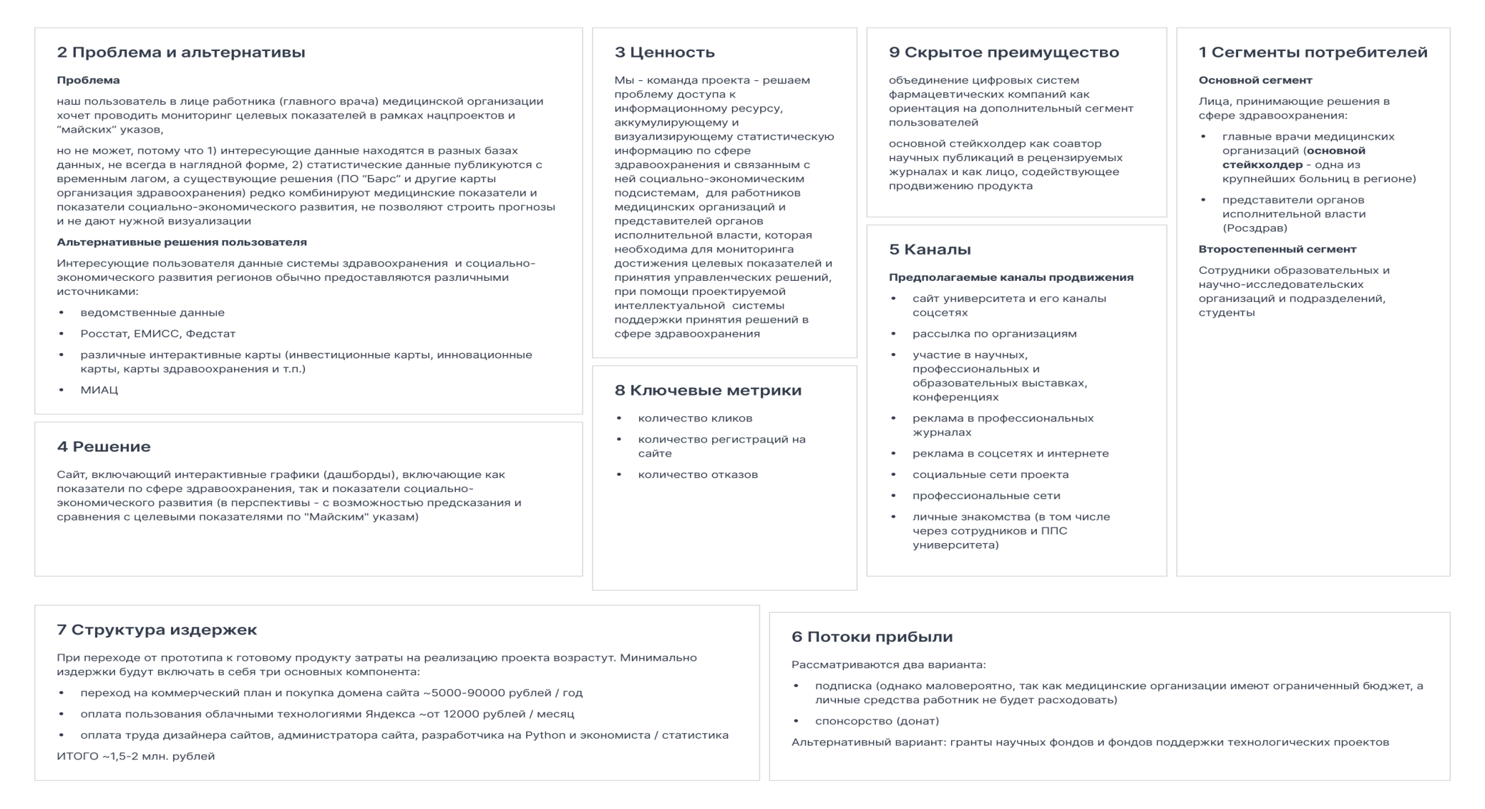
Lean canvas

Slide 11

Контакты
Телефон | +7 (908) 518-81-97
email | riyachan2807@gmail.com

